Slide 1
Футбольный матч в блокадном Ленинграде

Slide 2
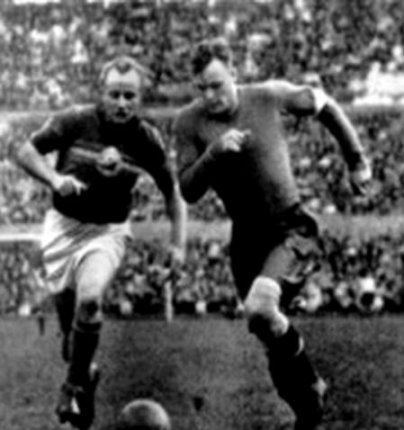

Slide 3
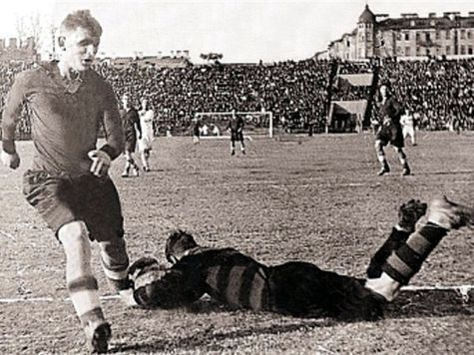

Slide 4
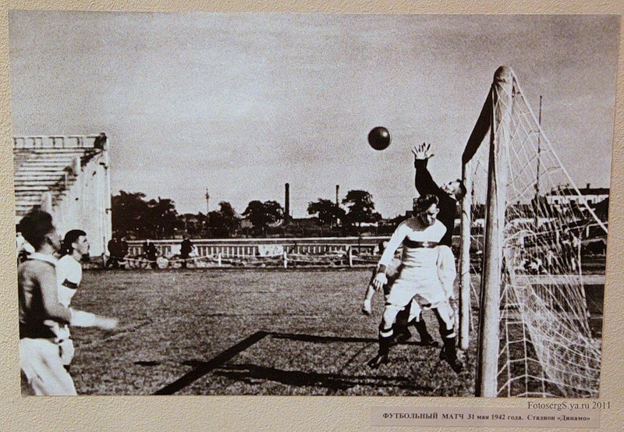

Slide 5
